Slide 1
KLASIFIKASI PENYAKIT DIABETES DENGAN MENGGUNAKAN ALGORITHMA MACHINE LEARNING
Muhammad Rizky Anugrah
1306620089
Fisika B 2020

Slide 2
METODE PENELITIAN
Pada eksperimen fisika kali ini yaitu mendeteksi penyakit diabetes menggunakan algorithma machine learning berdasarkan klasifikasi yang telah ada. Algorithma yang digunakan yaitu Supervised Learning. Supervised learning adalah suatu metode untuk menciptakan artificial intelligence (AI). Supervised Learning merupakan sebuah pemodelan dimana algoritmanya dapat membangkitkan suatu fungsi yang memetakan input ke output yang diinginkan. Pada Supervised Learning dapat mengolah data yang memiliki label sehingga tujuan pengolahan tersebut adalah mengelompokkan data ke data yang sudah ada. Proses pengolahan data yang dilakukan jika menggunakan Supervised Learning juga memerlukan data training, data training sendiri digunakan dalam meprediksi maupun mengklasifikasi data.
Metode yang digunakan dalam ekperimen ini yaitu Support Vactor Machines, Random Forest Classifier, Decision Tree, Neural Network dan Naive Bayes.

Slide 3
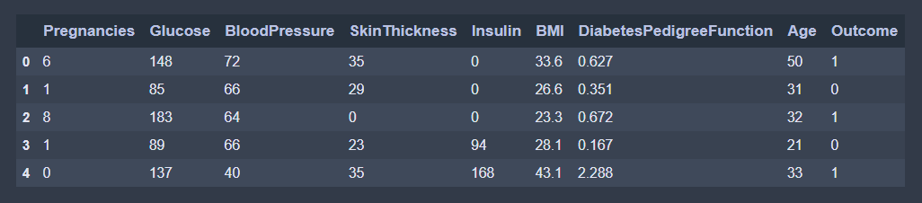
Data Diabetes (Kaggle)

Slide 4
PROBLEM STATEMENT
Tujuan dari dataset diabetes ini adalah untuk memprediksi apakah pasien menderita diabetes atau tidak dan mengklasifikasi data training dan juga data test.
Kumpulan data terdiri dari beberapa variabel prediktor medis (Independen) dan satu variabel target, (Hasil).
Variabel prediktor meliputi kehamilan. Glukosa. Tekanan Darah, Ketebalan Kulit, Insulin.BMI. Riwayat diabetes dalam keluarga (Diabetes Pedigree Function), usia, dan Hasil.

Slide 5

Neural Network
Algoritma Neural Network merupakan metode yang terinspirasi dari jaringan syaraf otak manusia karena didesain mengikuti cara otak manusia melakukan proses dan menyimpan suatu informasi. Algoritma Neural Network digunakan sebagai tools yang menggambarkan data statistik yang non-linear, dengan menggambarkan suatu hubungan yang kompleks antara input dan output. Berikut merupakan library neural network yang digunakan.

Slide 6

Naive Bayes
Naive Bayes adalah metode yang cocok untuk klasifikasi biner dan multiclass. Metode yang juga dikenal sebagai Naive Bayes Classifier ini menerapkan teknik supervised klasifikasi objek di masa depan dengan menetapkan label kelas ke instance/catatan menggunakan probabilitas bersyarat. Probabilitas bersyarat adalah ukuran peluang suatu peristiwa yang terjadi berdasarkan peristiwa lain yang telah (dengan asumsi, praduga, pernyataan, atau terbukti) terjadi. Berikut merupakan library naive bayes yang digunakan.

Slide 7

Support Vector Machine
Support Vector Machine atau SVM adalah algorithma machine learning yang diawasi dan dapat digunakan untuk klasifikasi dan regresi. Cara kerja SVM didasarkan pada SRM atau Structural Risk Minimization yang dirancang untuk mengolah data menjadi Hyperplane yang mengklasifikasikan ruang input menjadi dua kelas. Berikut merupakan library support vector machine yang digunakan.

Slide 8

Decision Tree
Decision tree adalah algoritma machine learning yang menggunakan seperangkat aturan untuk membuat keputusan dengan struktur seperti pohon yang memodelkan kemungkinan hasil, biaya sumber daya, utilitas dan kemungkinan konsekuensi atau resiko. Konsepnya adalah dengan cara menyajikan algoritma dengan pernyataan bersyarat, yang meliputi cabang untuk mewakili langkah-langkah pengambilan keputusan yang dapat mengarah pada hasil yang menguntungkan. Dimana setiap cabang mewakili hasil untuk atribut, sedangkan jalur dari daun ke akar mewakili aturan untuk klasifikasi. Sehingga algoritma ini disebut decision tree karena pilihannya bercabang, membentuk struktur yang terlihat seperti pohon. Berikut merupakan library decision tree yang digunakan.

Slide 9

Random Forest
Random Forest adalah algoritma dalam machine learning yang digunakan untuk pengklasifikasian data set dalam jumlah besar. Karena fungsinya bisa digunakan untuk banyak dimensi dengan berbagai skala dan performa yang tinggi. Klasifikasi ini dilakukan melalui penggabungan tree dalam decision tree dengan cara training dataset yang dimiliki. Random Forest bekerja dengan membangun beberapa decision tree dan menggabungkannya demi mendapatkan prediksi yang lebih stabil dan akurat. Berikut merupakan library random forest yang digunakan.

Slide 10
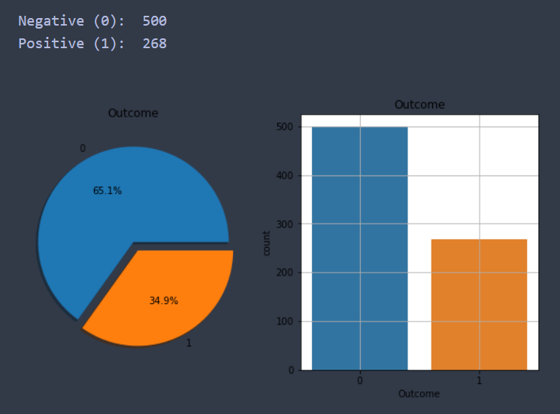
Data Visualisasi

Slide 11
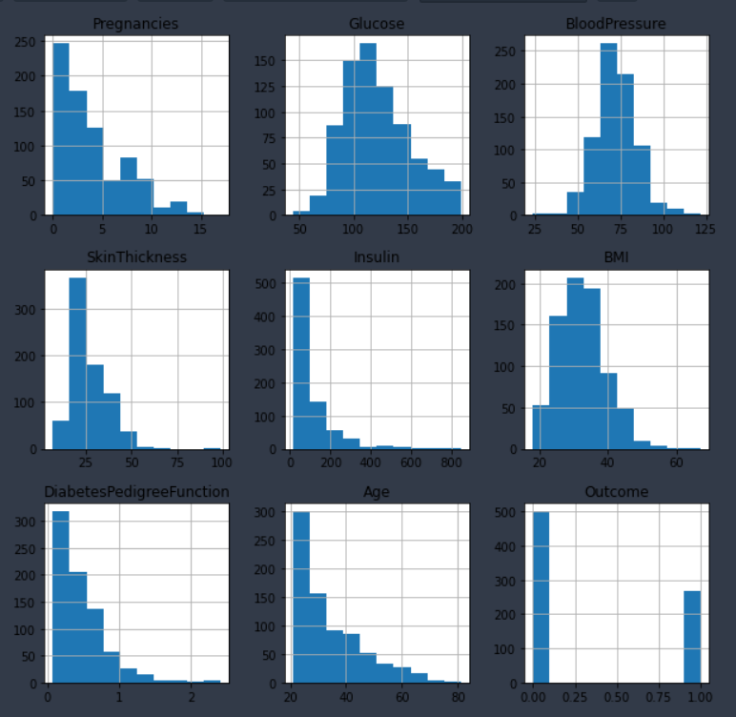
Histogram Data Diabetes

Slide 12
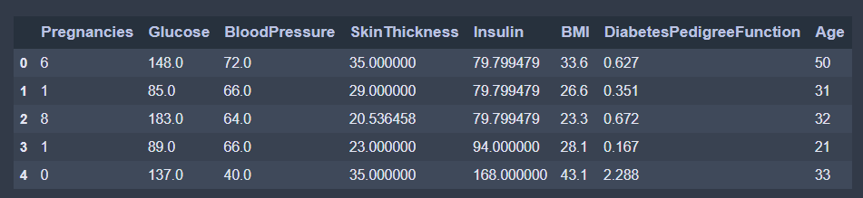
Data Medis

Slide 13
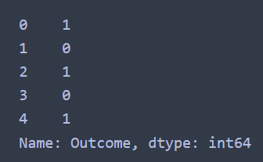
Data Outcome (Data Target)

Slide 14
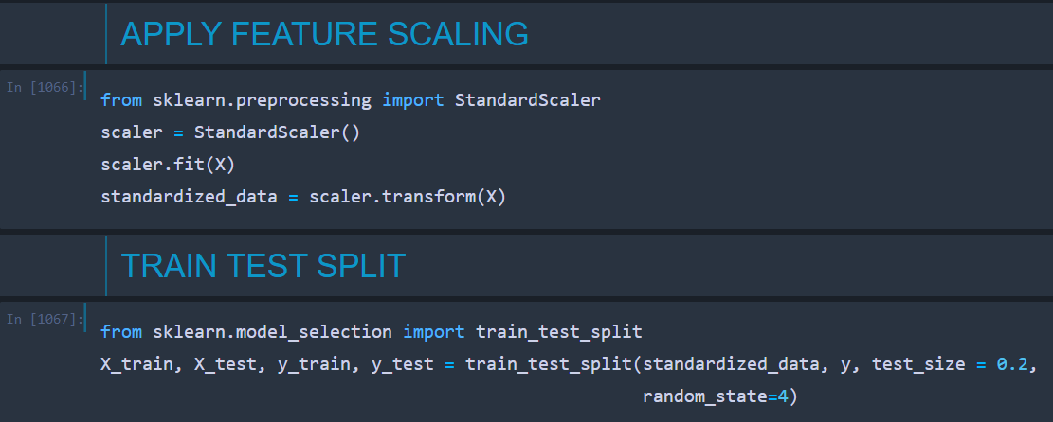
SPLIT DATA

Slide 15





PREDIKSI DATA

Slide 16

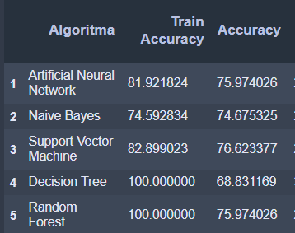
HASIL EVALUASI DATA MODEL ALGORITMA
Library yang digunakan untuk melakukan evaluasi data ialah sebagai berikut
Accuracy Model Algoritma

Slide 17
Confusion Matrix
Confusion Matrix adalah tabel yang digunakan untuk menggambarkan kinerja masalah klasifikasi. Memvisualisasikan keakuratan classifier dengan membandingkan nilai prediksi dengan nilai sebenarnya. Istilah yang digunakan dalam Confusion Matrix adalah True positive (TP), true negative (TN). false positive (FP) dan false negative (FN)
True Positive: Hasil yang diprediksi adalah positif, meskipun diberi label positif.
False Positive: Hasil yang diprediksi adalah positif, meskipun diberi label negatif. Itu juga dapat disebut sebagai Kesalahan Tipe I.
False Negative: Hasil yang diprediksi adalah negatif, meskipun diberi label positif. Itu juga disebut sebagai Kesalahan Tipe II.
True Negative: Hasil prediksi negatif, sementara itu diberi label negatif.

Slide 18

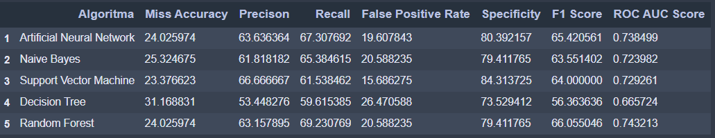
LIBRARY CONFUSION MATRIX
HASIL CONFUSION MATRIX
HASIL CONFUSION MATRIX

Slide 19
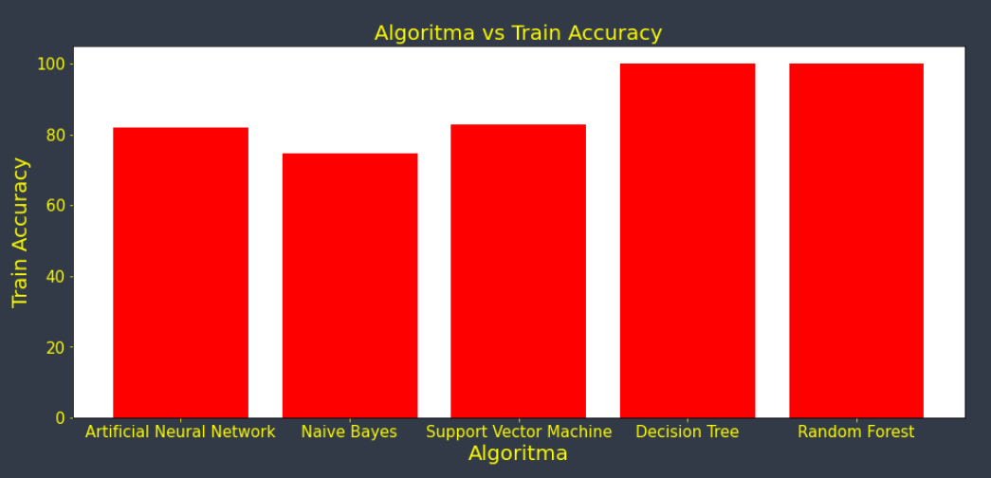
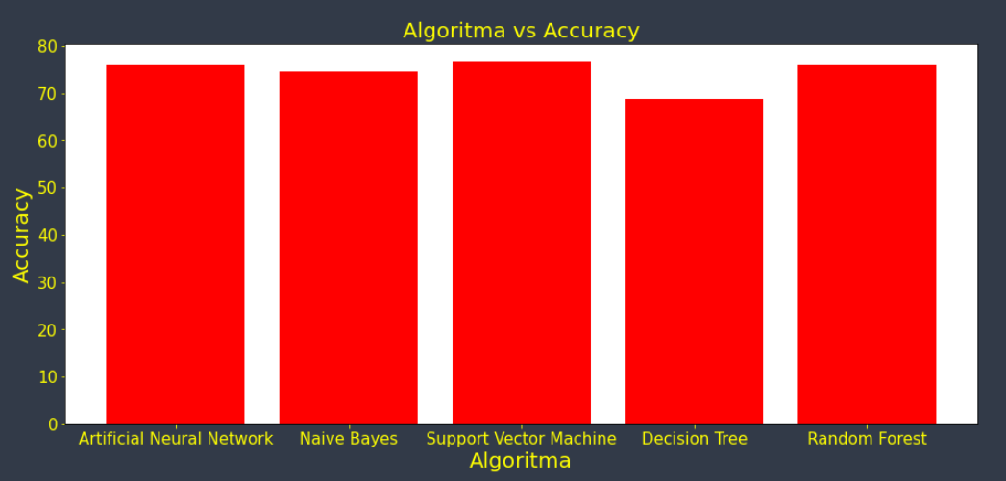
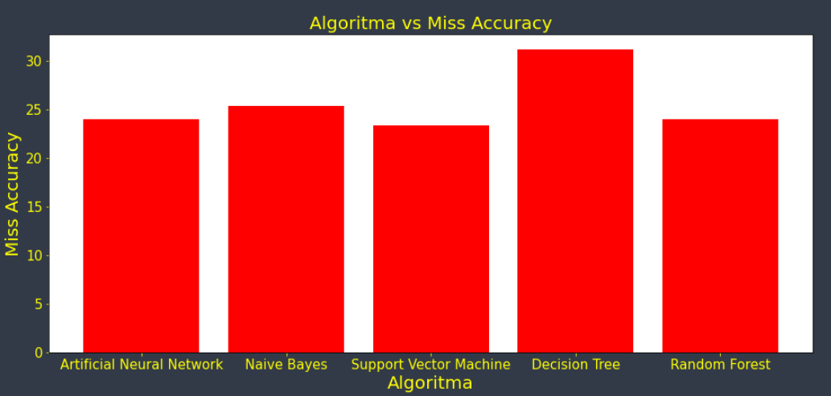
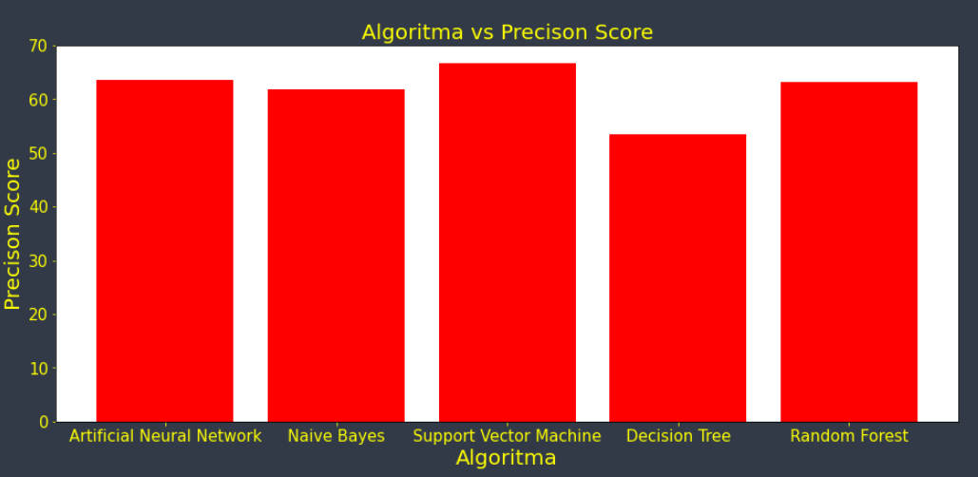
HUBUNGAN ANTARA ALGORITMA DENGAN ACCURACY YANG DIHASILKAN

Slide 20
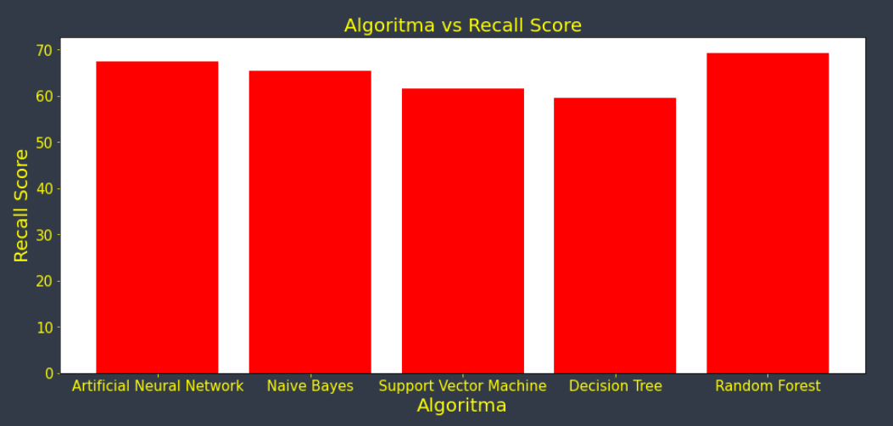
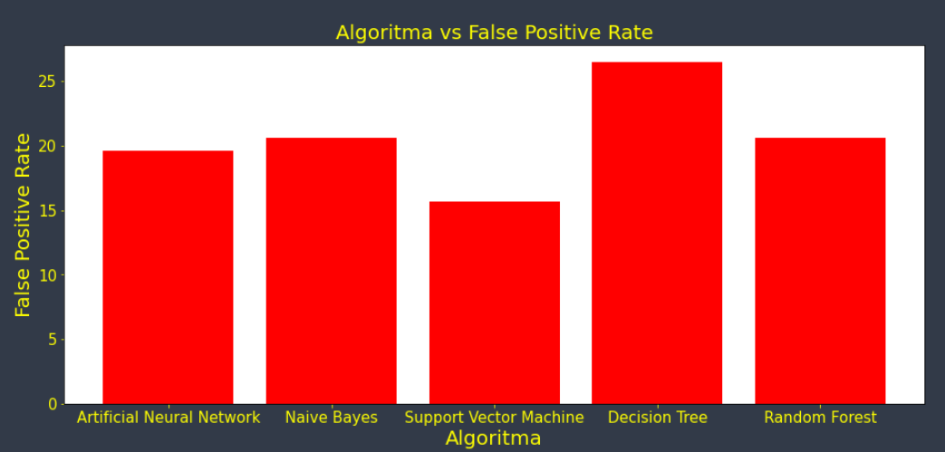
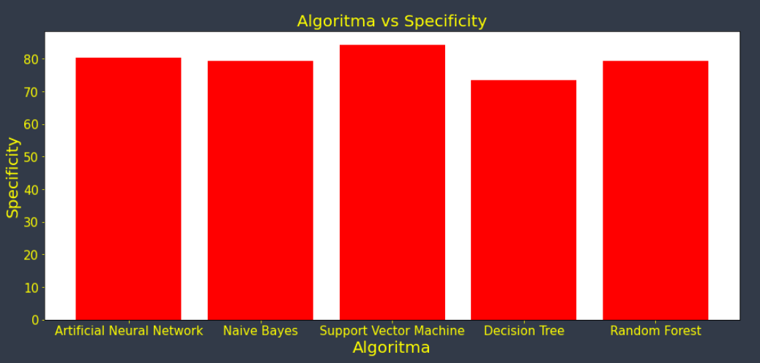
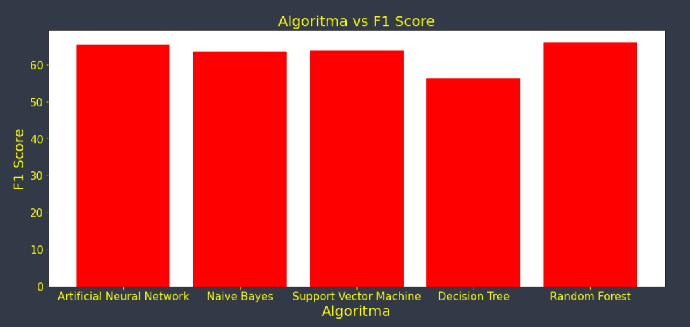

Slide 21
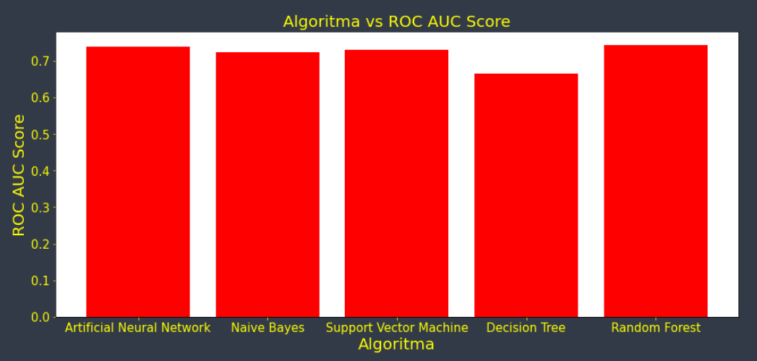

Slide 22
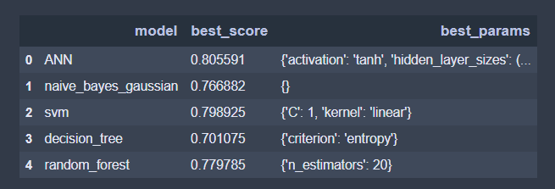
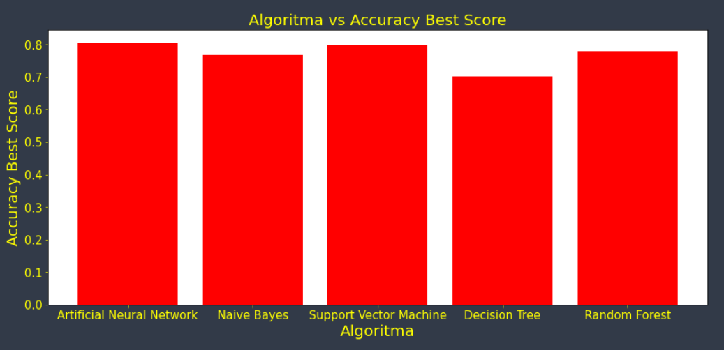
TUNING PARAMETER MODEL

Slide 23
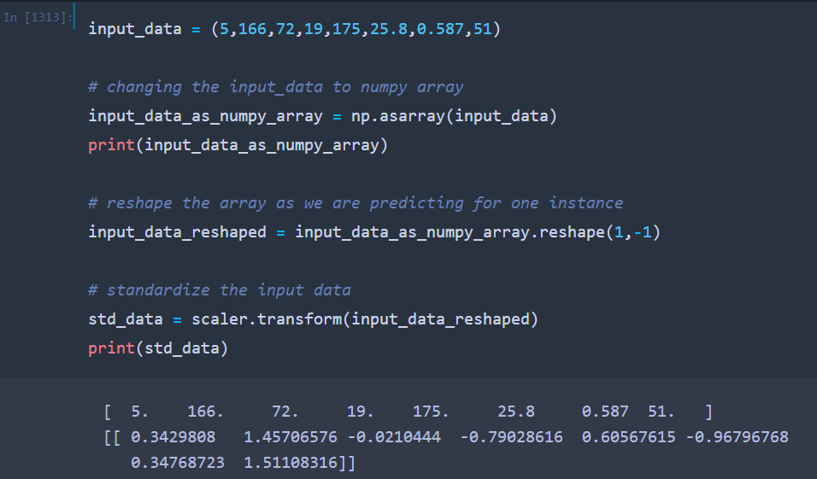
MAKING PREDICTION SYSTEM

Slide 24
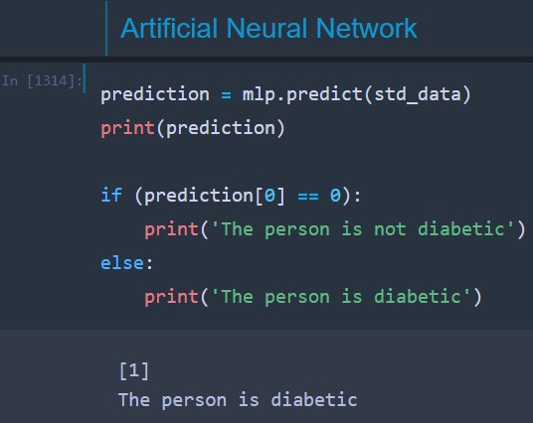
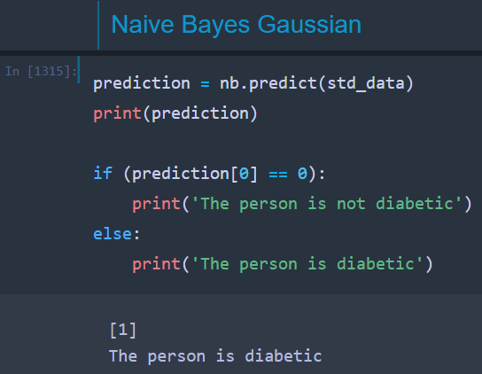
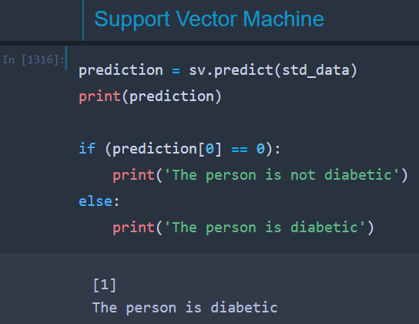
RESULTS PREDICTION SYSTEM ALGORITHM MODEL

Slide 25
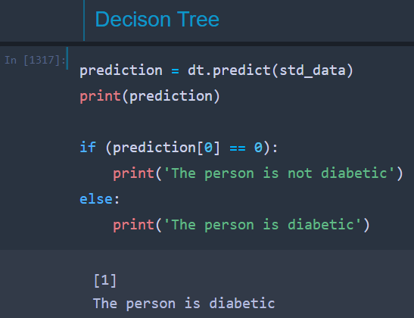
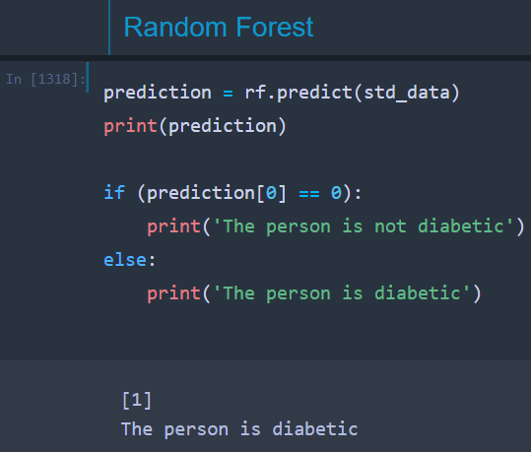

Slide 26
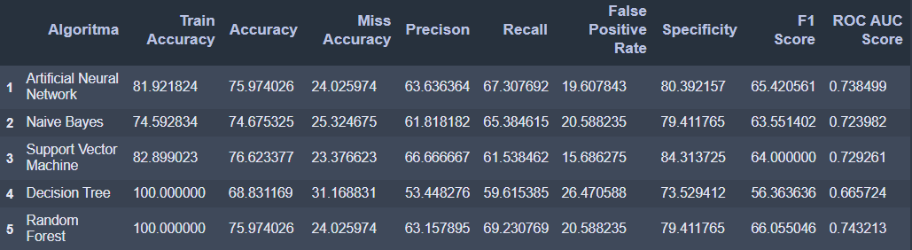
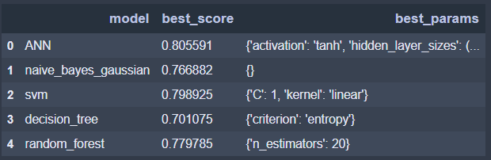
PERBANDINGAN HASIL

Slide 27
PEMBAHASAN
Berdasarkan algoritma machine learning yang telah digunakan yaitu Artificial Neural Network, Naive Bayes, Support Vector Machine, Decision Tree dan Random Forest untuk memprediksi data diabetes yang diambil dari Kaggle memiliki hasil yang berbeda-beda. Hasil accuracy terbaik dari 5 algoritma tersebut berdasarkan train accuracy dan test accuracy serta juga confusion matrix yang dihasilkan yaitu support vector machine.
Hasil dari tuning parameter model dengan mengubah parameter setiap algoritma machine learning accuracy test terbaik diperoleh oleh artificial neural network.
Berdasarkan program sistem untuk memprediksi suatu data diabetes yang diinput dan diprediksi menggunakan 5 algoritma machine learning memiliki hasil yang sama yaitu data yang diinput merupakan data pasien terkena penyakit diabetes.

Slide 28
THANKS!

